Slide 1
Принципы S.O.L.I.D

Slide 2
S.O.L.I.D.
Single Responsibility Principle
Принцип единственной ответственности
Open/Closed Principle
Принцип открытости/закрытости
Liskov Substitution Principle
Принцип замещения Лисков
Interface Segregation Principle
Принцип разделения интерфейса
Dependency Inversion Principle
Принцип инверсии зависимости

Slide 3
Принцип единственности ответственности
Не должно быть больше одной причины для изменения класса
Последствия нарушения:
Хрупкость архитектуры
Более частая подверженность ошибкам

Slide 4
Принцип открытости/закрытости
Программные сущности должны быть открыты для расширения, но закрыты для изменения

Slide 5
class Logger
{
public:
void Log(string message)
{
// TODO: Сохранить лог в файле
}
};
class SMTPMailer
{
public:
void SendMail(string recepient, string text)
{
m_logger.Log("Sending '" + text + "' to " + recepient);
/* Отправляем сообщение */
}
private:
Logger m_logger;
};

Slide 6
Изменение требований
Потребовалось сохранять Log не в файл а БД
DBLogger
Нельзя изменять класс Logger
его используют другие классы
Придётся менять SMTPMailer – плохая затея
SMTPMailer – не отвечает за логирование, почему в него надо вносить изменения?
Нарушен принцип открытости/закрытости

Slide 7
class ILogger
{
public:
virtual ~ILogger() = default;
virtual void Log(string message) = 0;
};
class SMTPMailer2
{
public:
SMTPMailer2(shared_ptr<ILogger> logger): m_logger(move(logger))
{ }
void SendMail(string recepient, string text)
{
m_logger->Log("Sending '" + text + "' to " + recepient);
/* Отправляем сообщение */
}
private:
shared_ptr<ILogger> m_logger;
};

Slide 8
Вопросы
Как быть, еcли DBLogger и Logger не связаны общим интерфейсом?
Паттерн «Адаптер»

Slide 9
Принцип замещения Лисков
Если для каждого объекта O1 типа S существует объект O2 типа T, который для всех программ определён в терминах T, то поведение P не изменится, если O2 заменить на O1, при условии, что S является подтипом T
Функции, которые используют ссылки на базовые классы, должны иметь возможность использовать объекты производных классов, не зная об этом
Derived classes must be substitutable for their base classes

Slide 10
class IList
{
public:
virtual ~IList() = default;
virtual void AddItem(int) = 0;
virtual size_t GetCount() const = 0;
…
};
class List : public IList
{
};
class DoubleList : public IList
{
List m_list;
public:
void AddItem(int x) override {
m_list.AddItem(x);
m_list.AddItem(x);
}
size_t GetCount() const override {
return m_list.GetCount();
}
};
Реализация дублирует каждый вставляемый элемент списка

Slide 11
Что не так с DoubleList?
Клиент ожидает, что после вызова Add размер списка увеличится на 1
Реализация DoubleList нарушает эту реализацию
Решение
Использовать отдельный интерфейс с другими контрактами

Slide 12
Программирование по контракту
Как определить ошибочность использования наследования?
Наследуемый объект может заменить родительское предусловие на такое же или более слабое и родительское постусловие на такое же или более сильное
IList
Пост-условие: count = oldCount + 1
DoubleList
Пост-условие: count = oldCount + 2 (нарушение пост-условия)

Slide 13
Принцип разделения интерфейса
Клиенты не должны зависеть от методов, которые они не используют
Несколько специализированных интерфейсов лучше одного «толстого»
При изменении метода интерфейса не должны меняться клиенты, которые этот метод не используют
Если клиенты интерфейса разделены, то и интерфейс должен быть разделён соответствующим образом

Slide 14
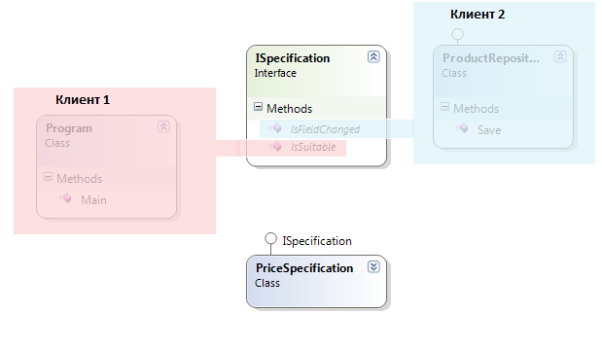

Slide 16
Принцип инверсии зависимости
Модули верхнего уровня не должна зависеть от модулей нижнего уровня. Оба должны зависеть от абстракций
Абстракции не должны зависеть от деталей. Детали должны зависеть от абстракций

